Slide 1
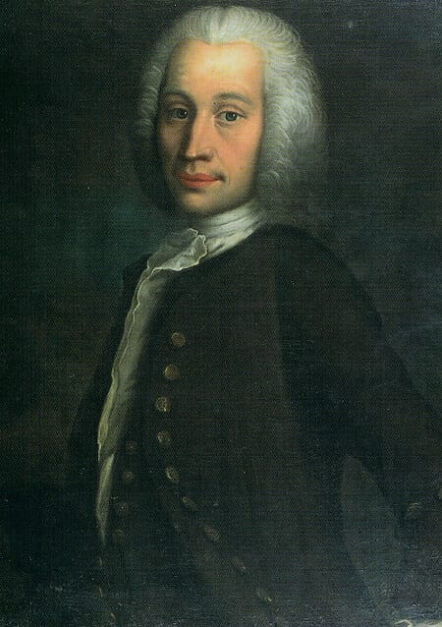
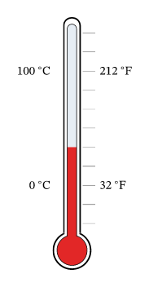
Celsius
Nom au complet:Aners Celsius
Periode de temps: 1701-1744
Nasionalité: Suédois
Decouverte: degré Celsius
Fait par Maély Giguère

